Slide 1
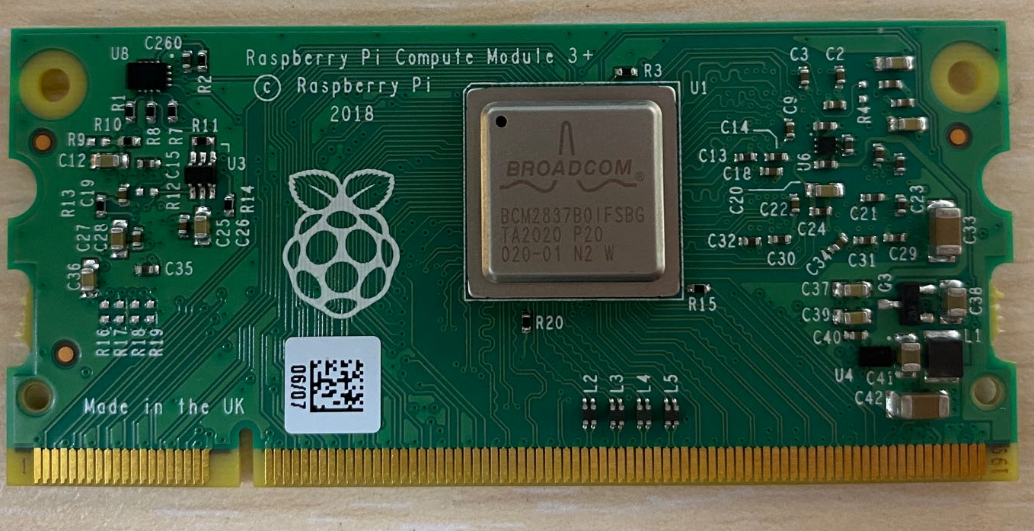
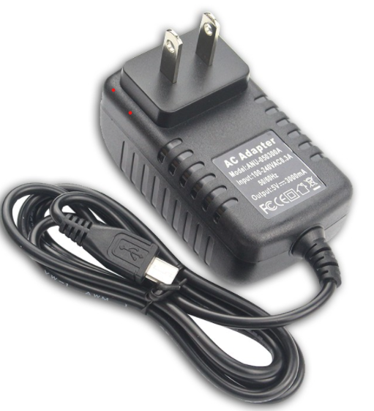
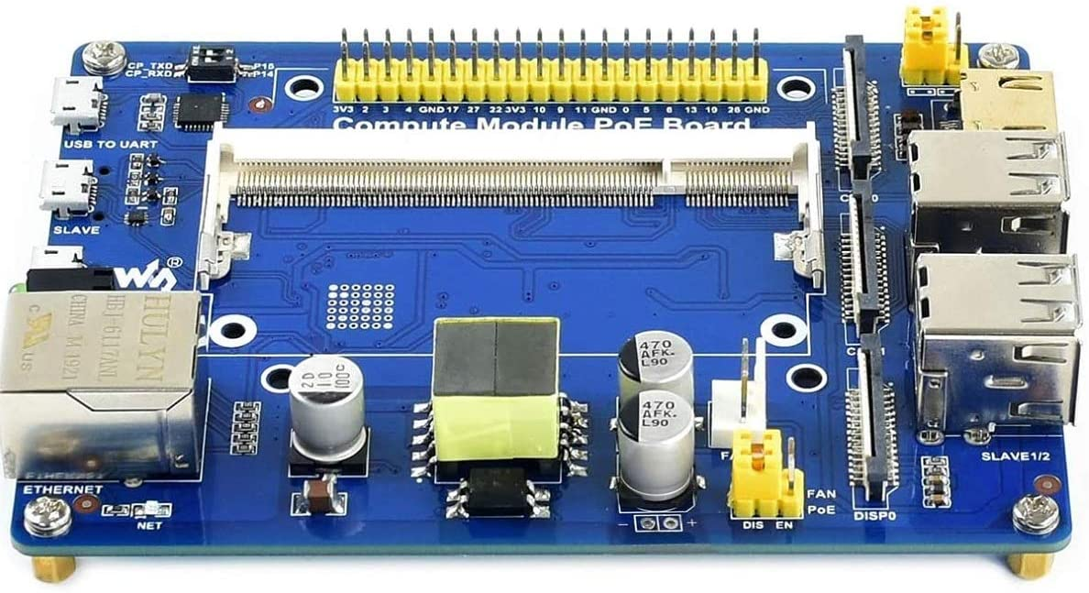
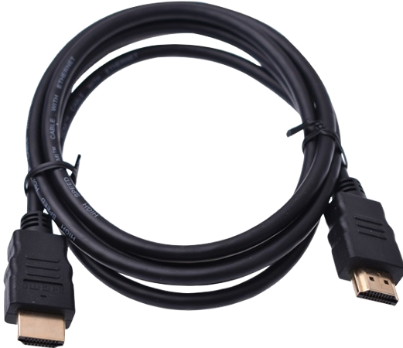
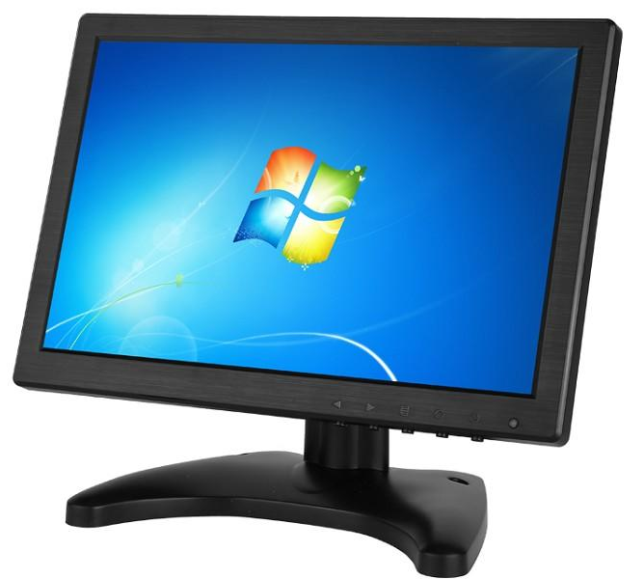
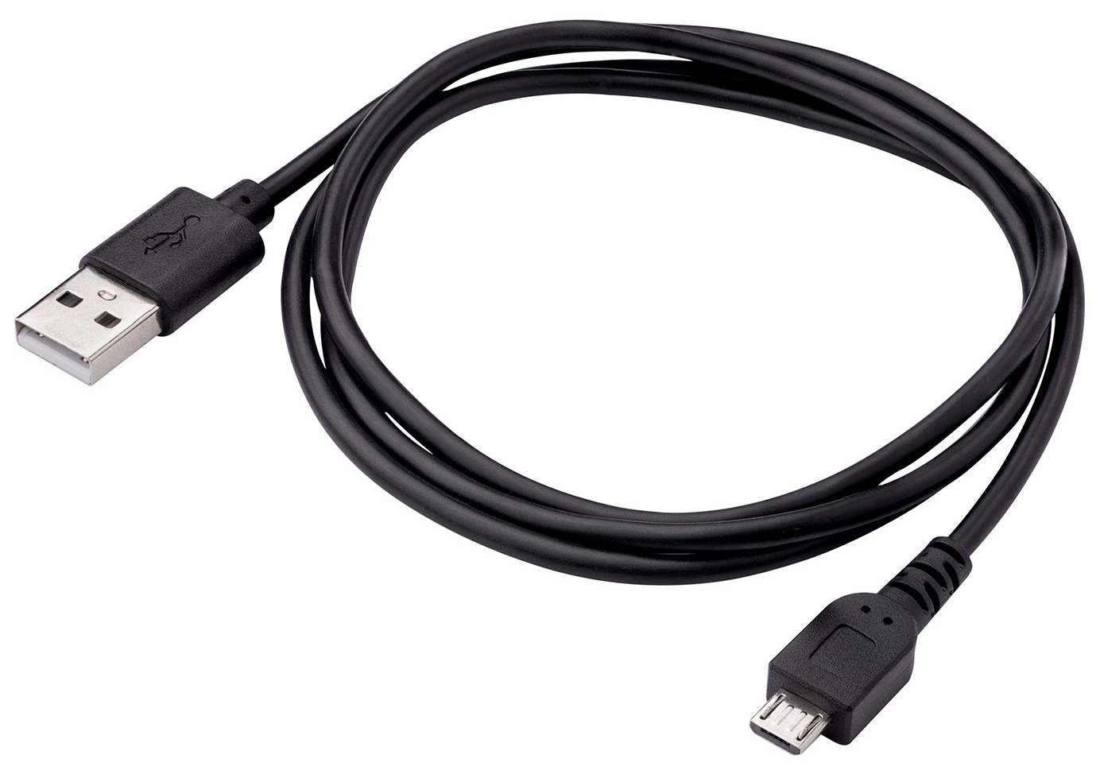
準備材料
樹莓派 3 Raspberry Pi 3 B、B+適用 MicroUSB 電源線 5V 3A 樹莓派電源線
Compute Module PoE
Raspberry PI Compute Module 3+(CM3)
MicroUSB連接線
HDMI螢幕接線
有HDMI孔的螢幕

Slide 2
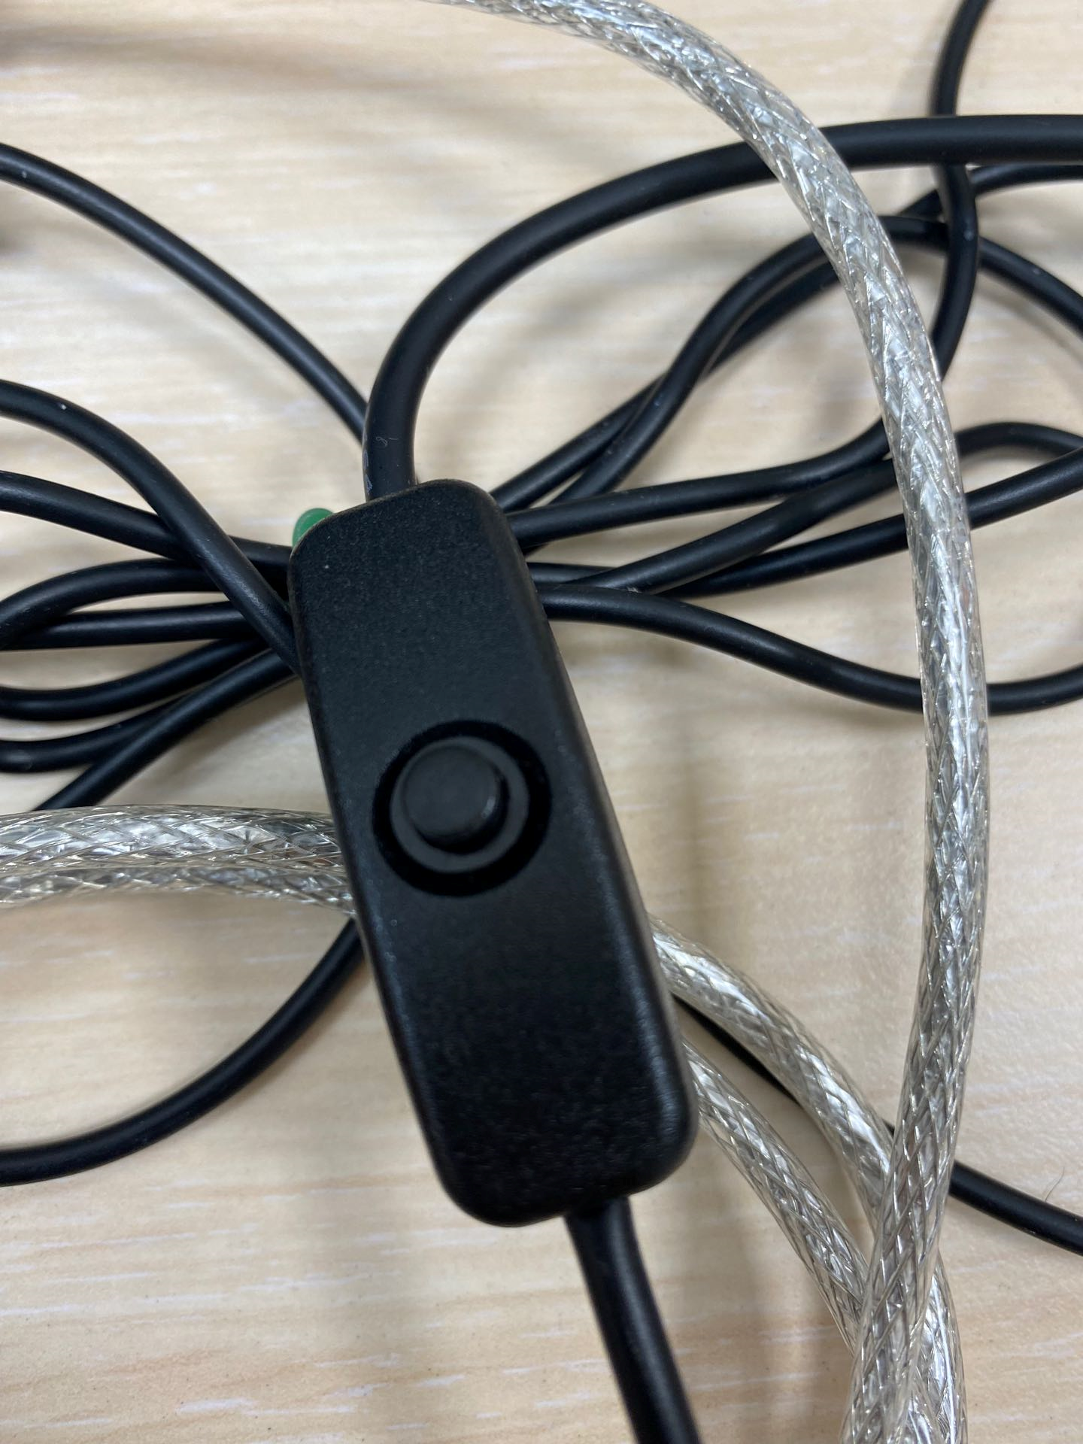
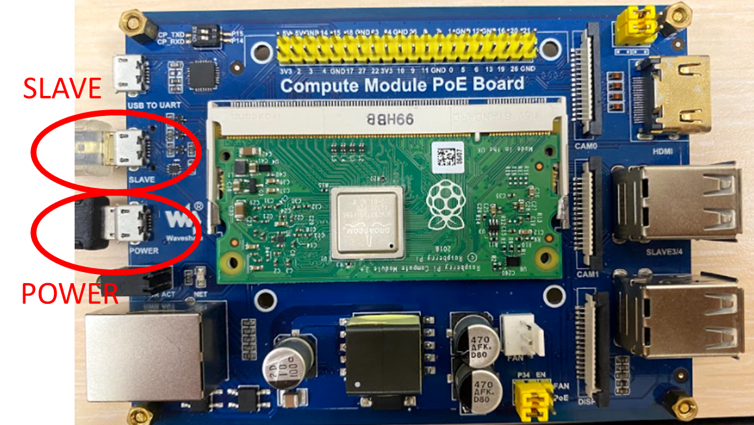
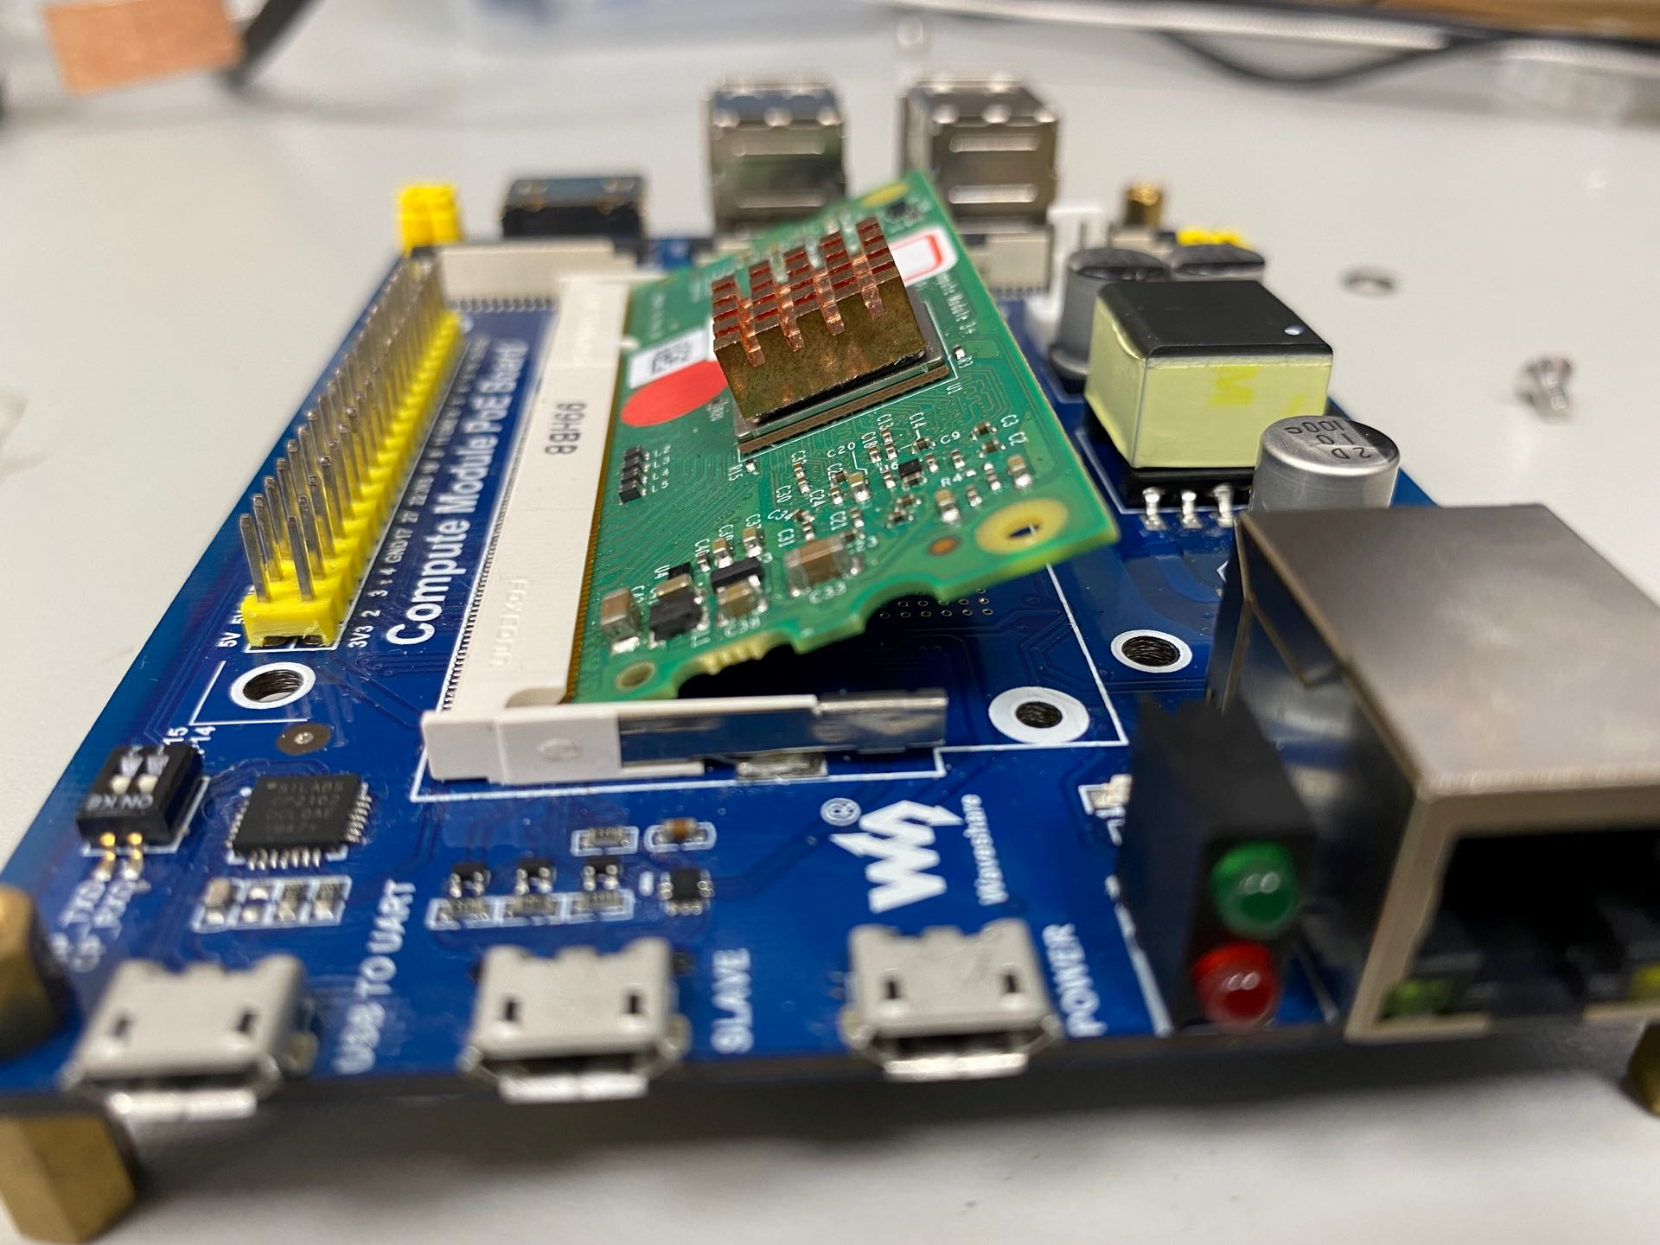
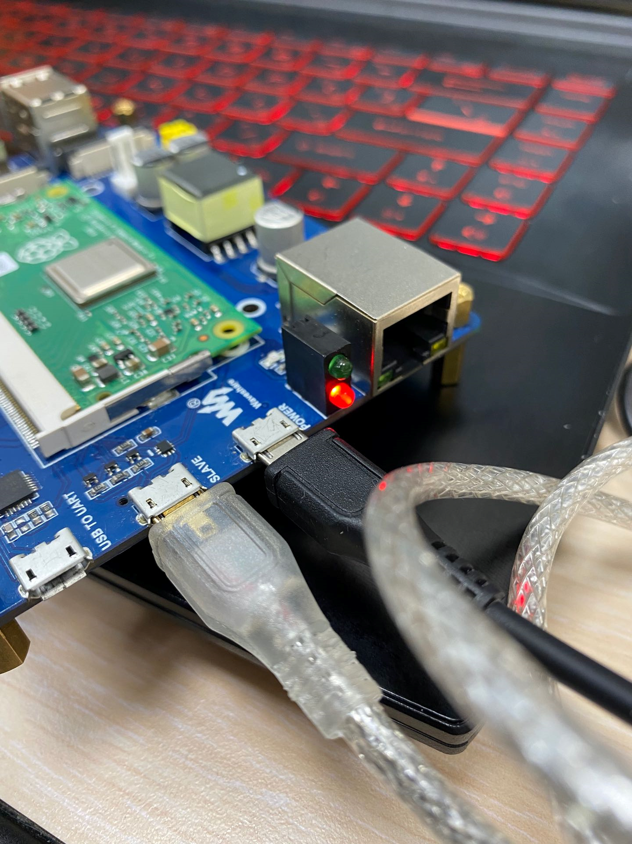
組裝CM3跟母板
將CM3斜放插入至Compute Module PoE
將樹莓派電源線插入POWER
MicroUSB連接線分別插入SLAVE跟電腦或筆電
連接完後按下電源線按鈕，POWER旁邊會亮燈
斜放CM3並把它壓下去會有”喀”的一聲代表有卡住

Slide 3
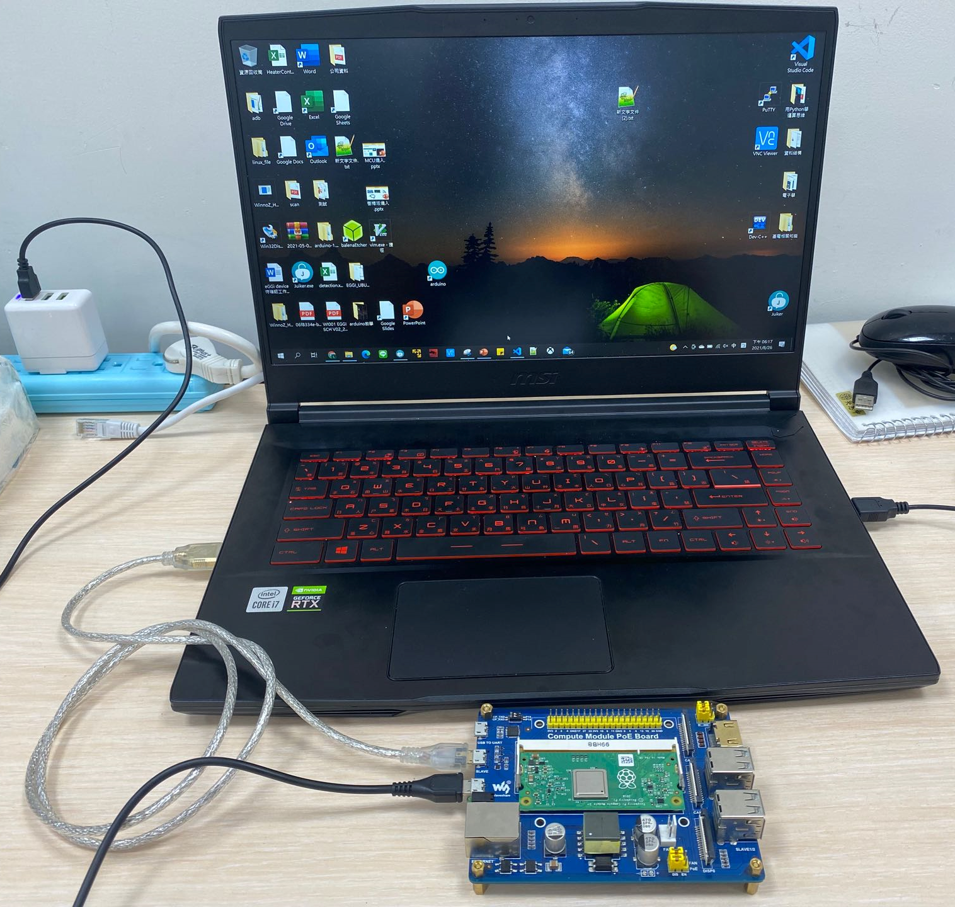


整體連接方式

Slide 4
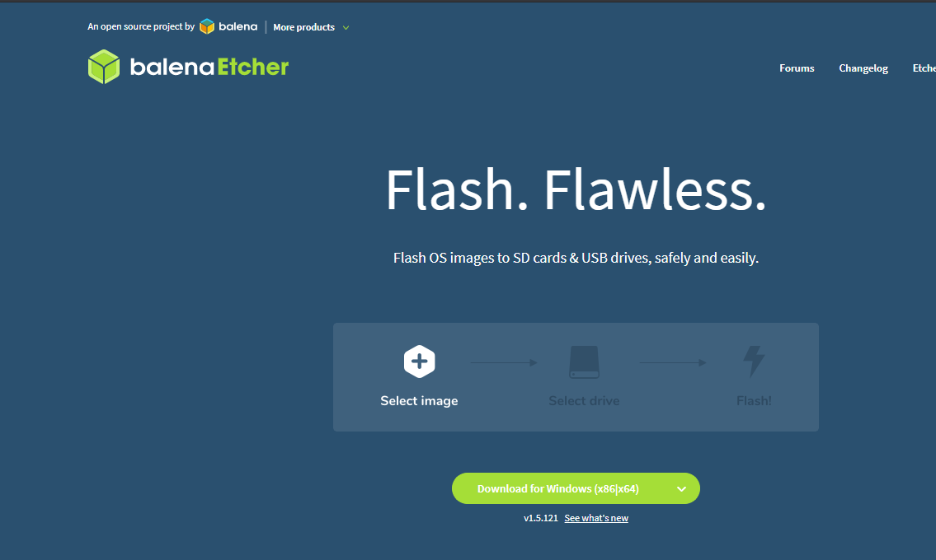
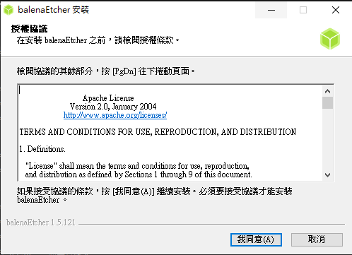
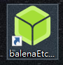
下載balenaEtcher
https://www.balena.io/etcher/
桌面按下balenaEtcher
至官網下載balenaEtcher安裝檔
按下”我同意”

Slide 5
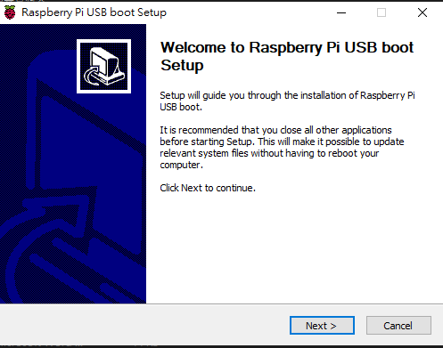
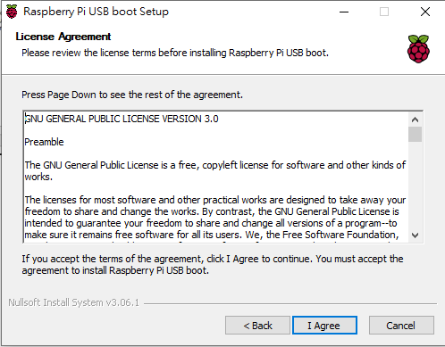
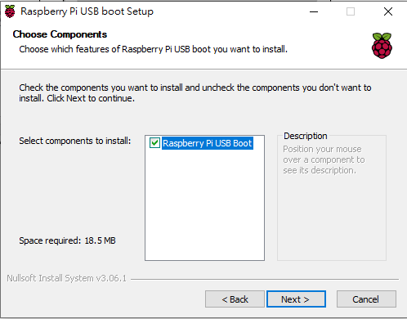
Rpiboot驅動安裝
NEXT
I Agree
Next

Slide 6
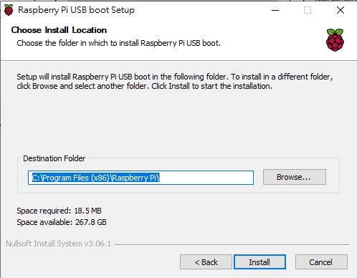
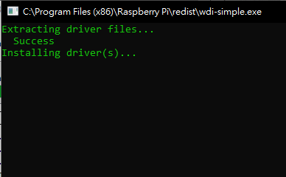
Rpiboot驅動安裝
選擇預設路徑進行安裝
等待Driver安裝，大約幾分鐘

Slide 7
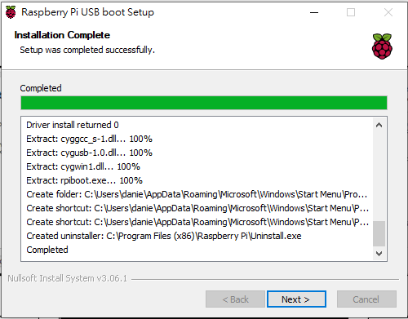
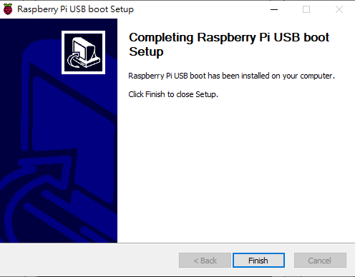
Rpiboot驅動安裝
跑完後，Next
Finish成功

Slide 8
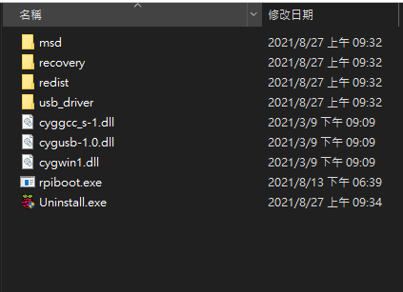
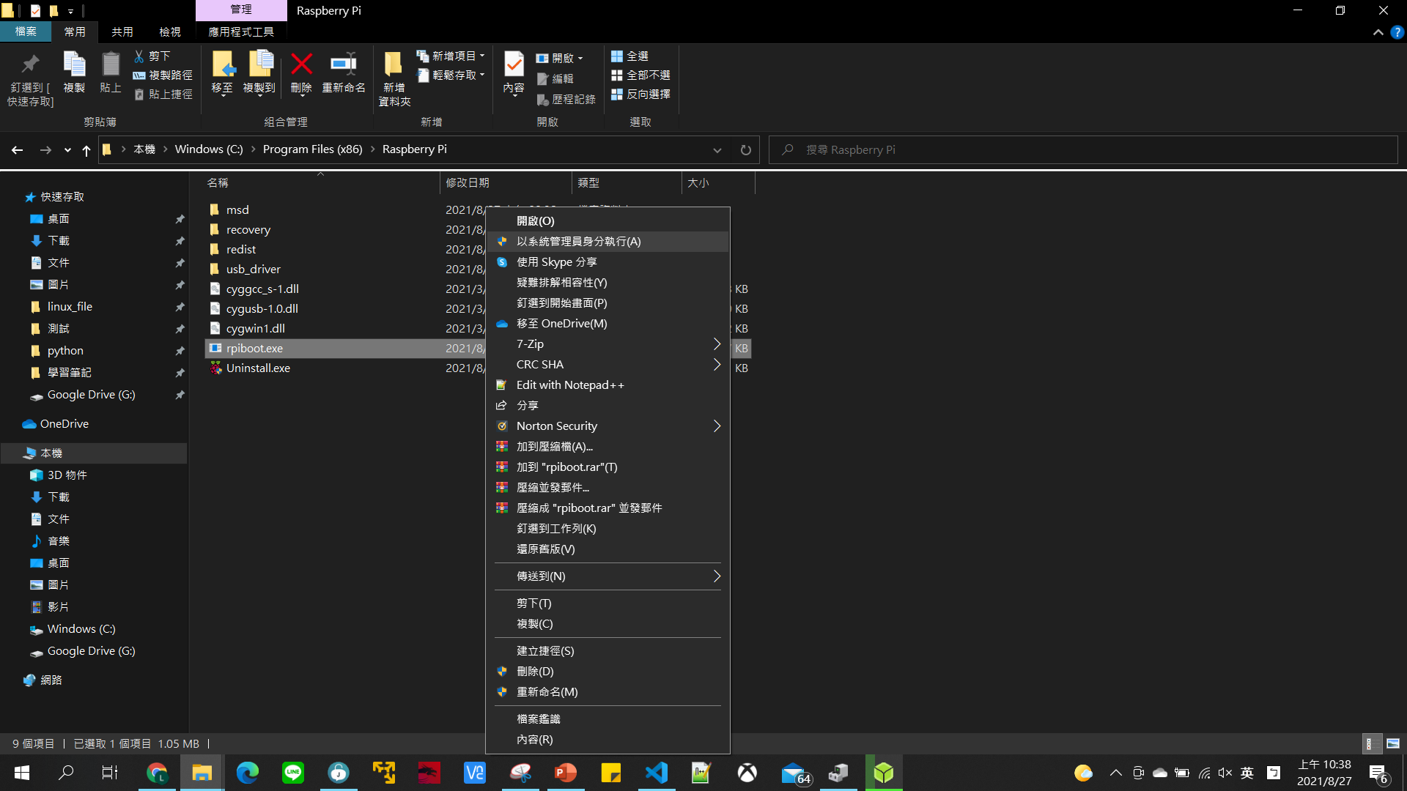
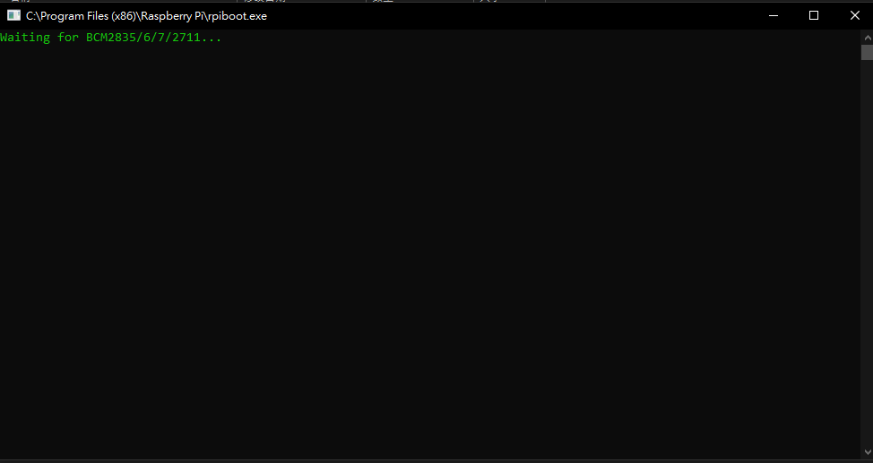
Rpiboot執行
打開剛剛下安裝的預設路徑:C:\Program Files (x86)\Raspberry Pi
並以系統管理員執行rpiboot
等待終端機執行
執行完後會自動消失

Slide 9
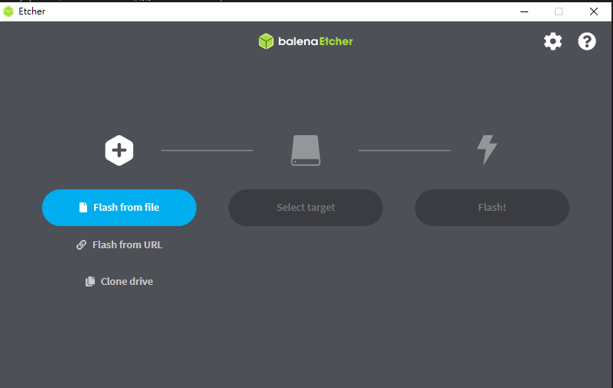
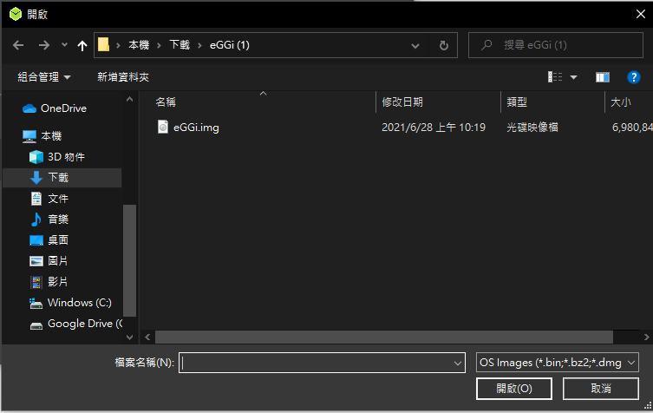
使用balenaEtcher進行img燒入
打開balenaEthcer
Flash from file選擇要燒的img

Slide 10
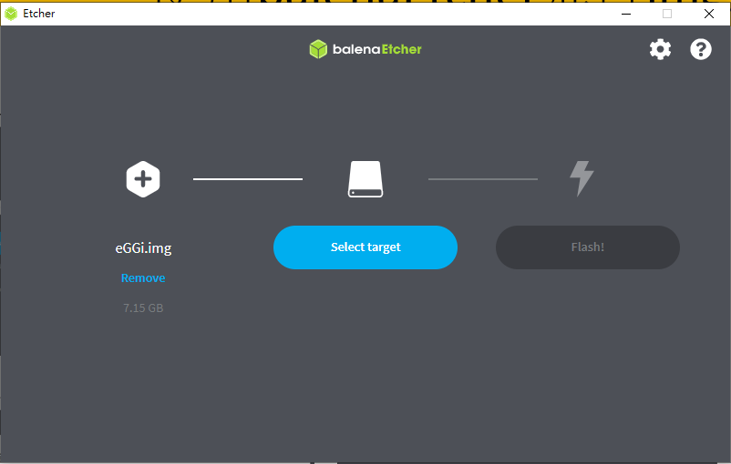
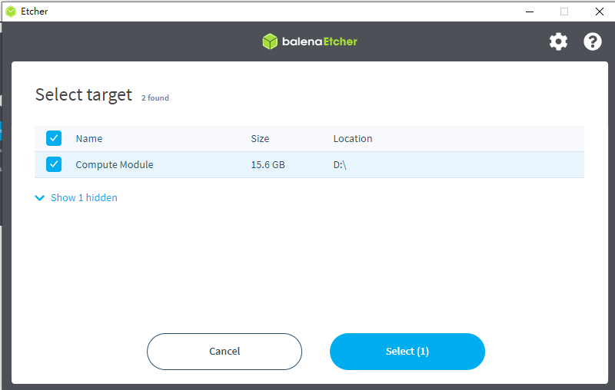
使用balenaEtcher進行img燒入
點Select target
選擇Compute Module

Slide 11
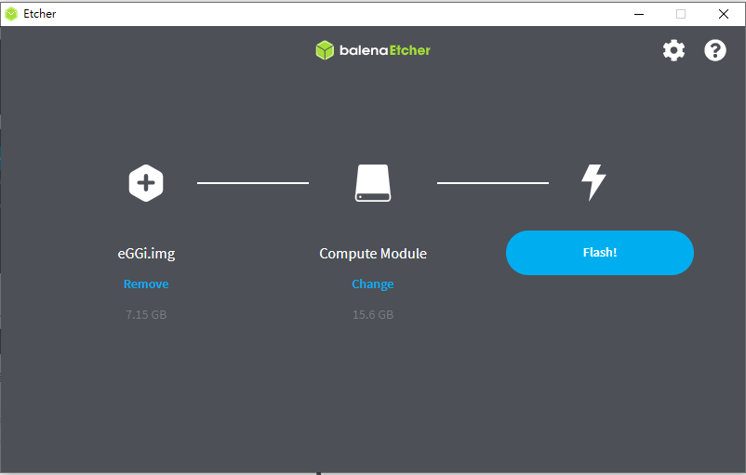
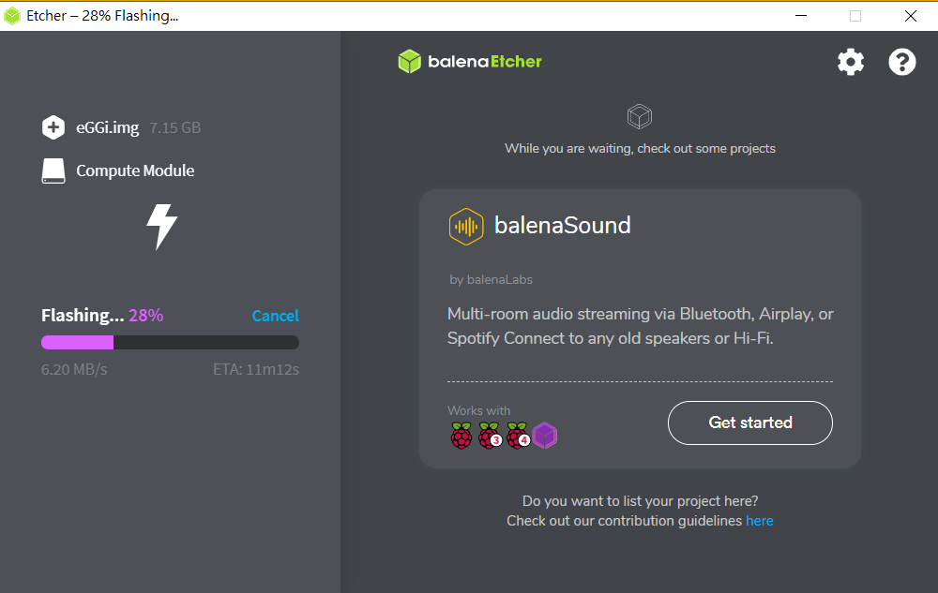
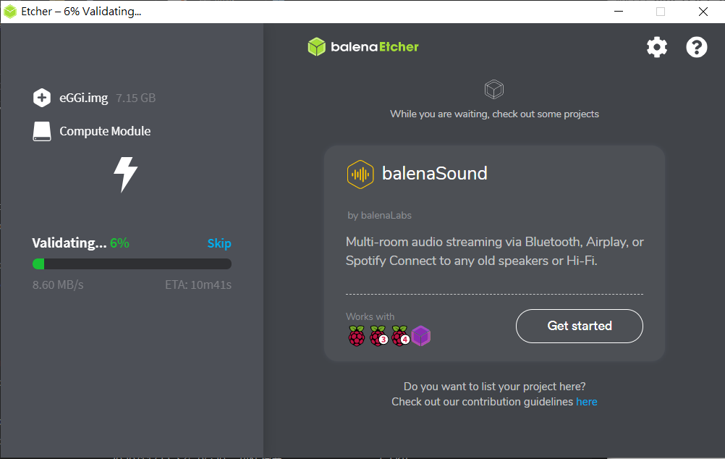
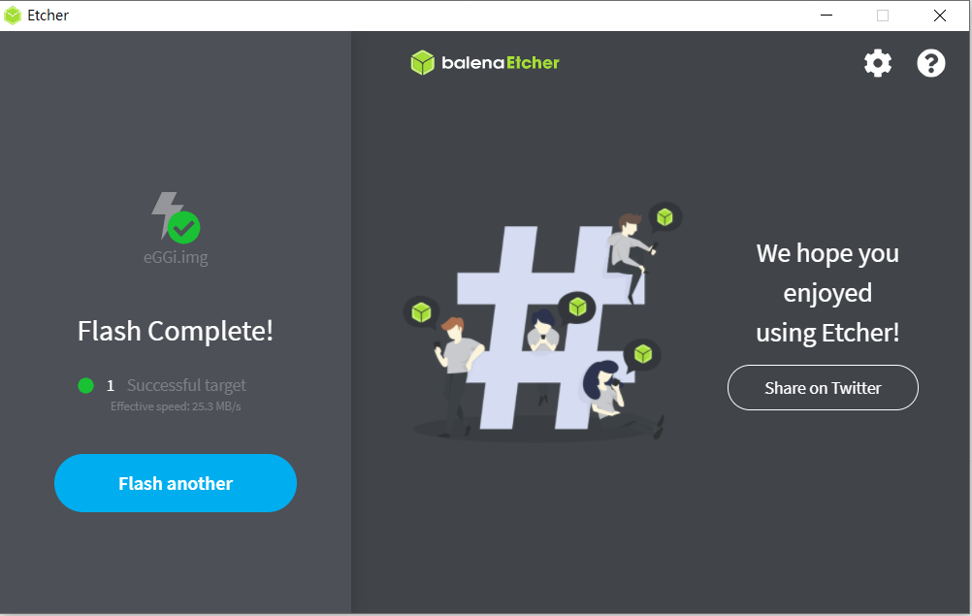
使用balenaEtcher進行img燒入
點Flash開始燒入
Flashing大約11分鐘
Validating大約10分鐘
Flash Complete

Slide 12
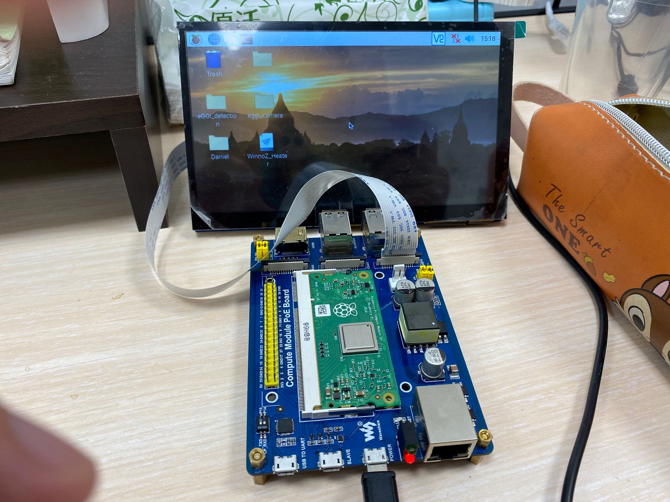
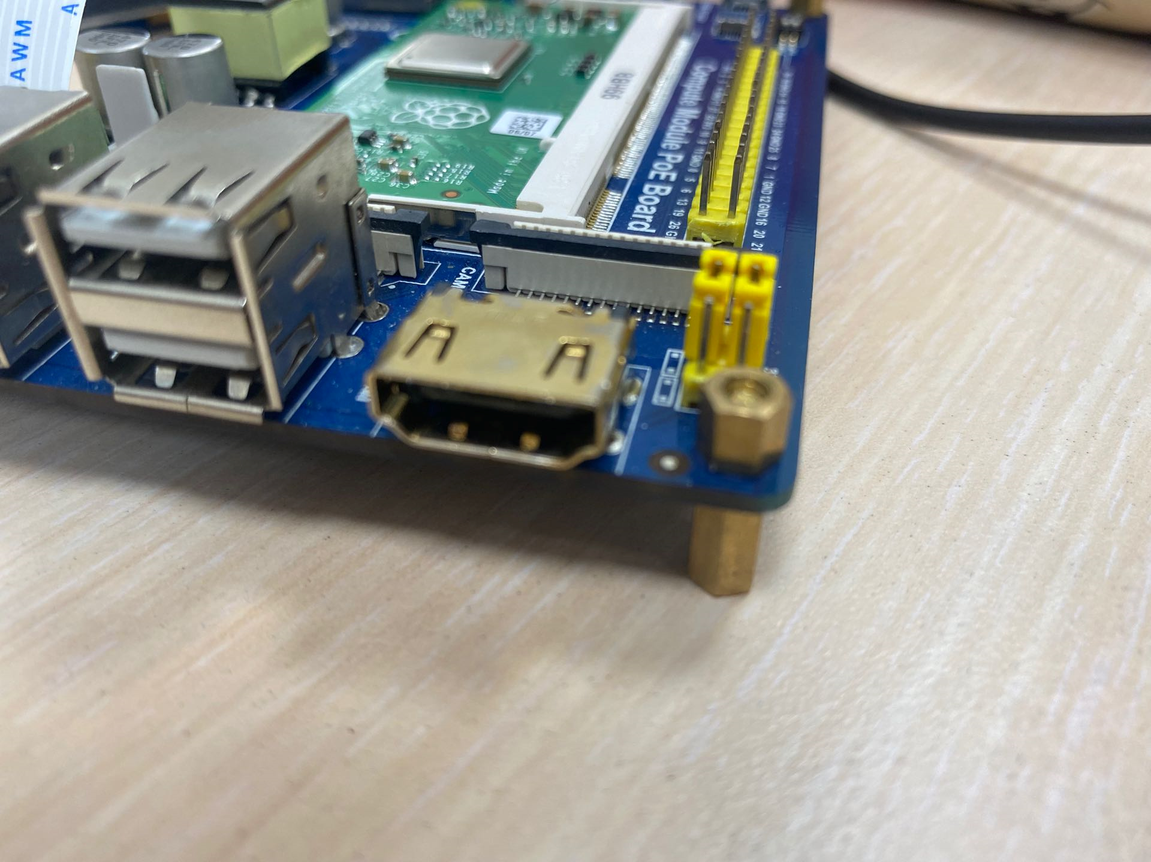
檢查是否正常
關閉樹梅派電源線
拔掉MicroUSB連接線
使用有HDMI孔的螢幕接樹梅派的HDMI或是軟排線接小型觸控螢幕
按下樹梅派電源按鈕上電開機
確認開機過程中有畫面
確認功能正常後即可關機，並將CM3拔掉

Slide 13
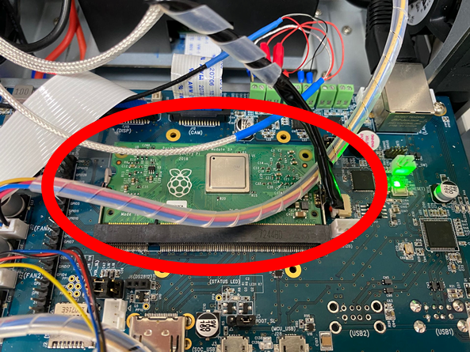
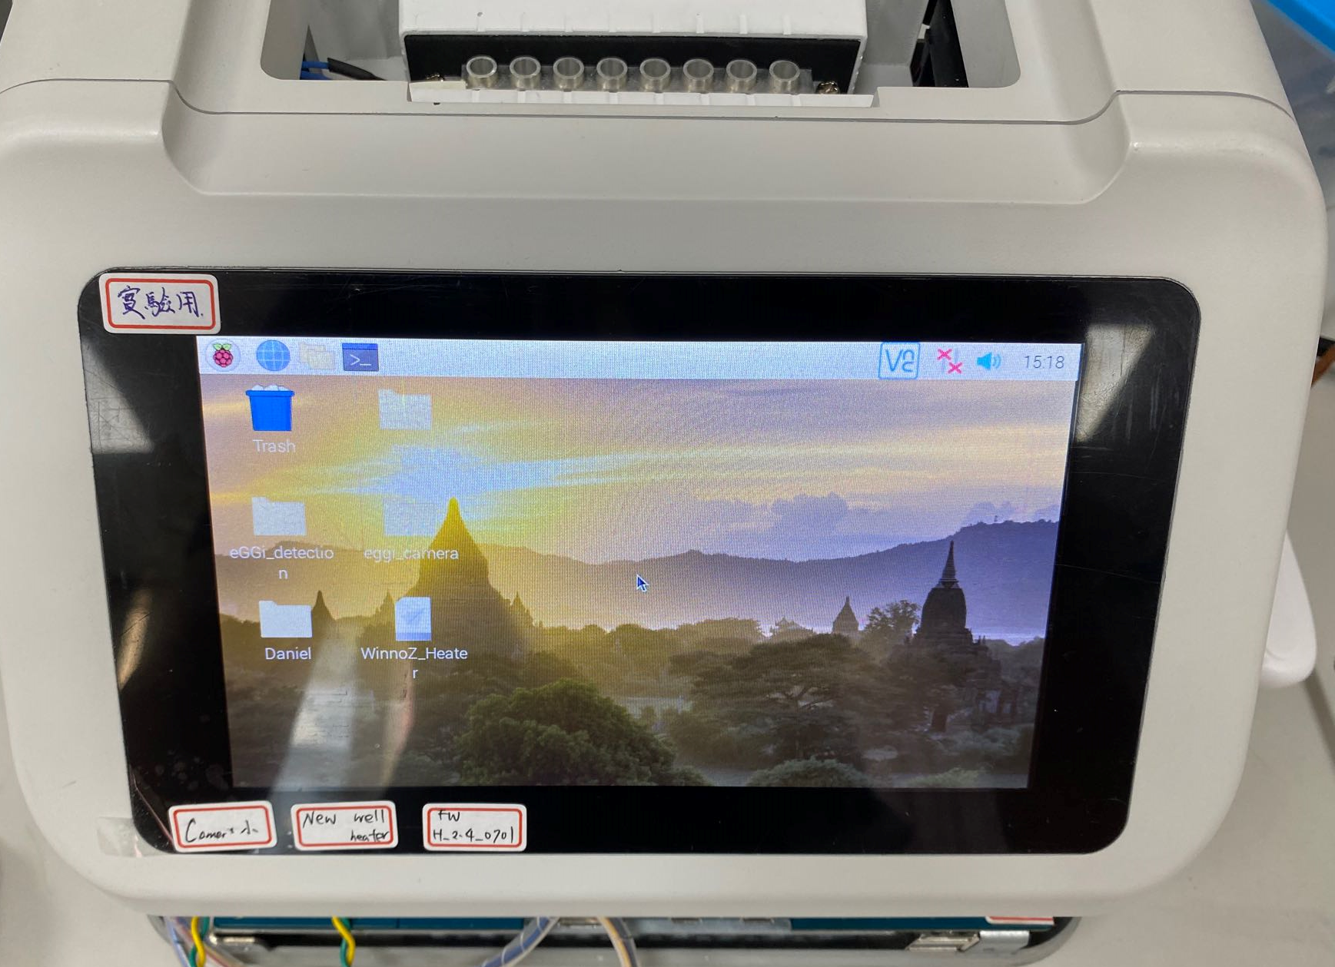
裝入置EGGI
將EGGI機殼拆開
將CM3裝入置該位置
將機殼組裝回去，並上電開機
確認EGGI能正常開機並有出現螢幕畫面

